Slide 1
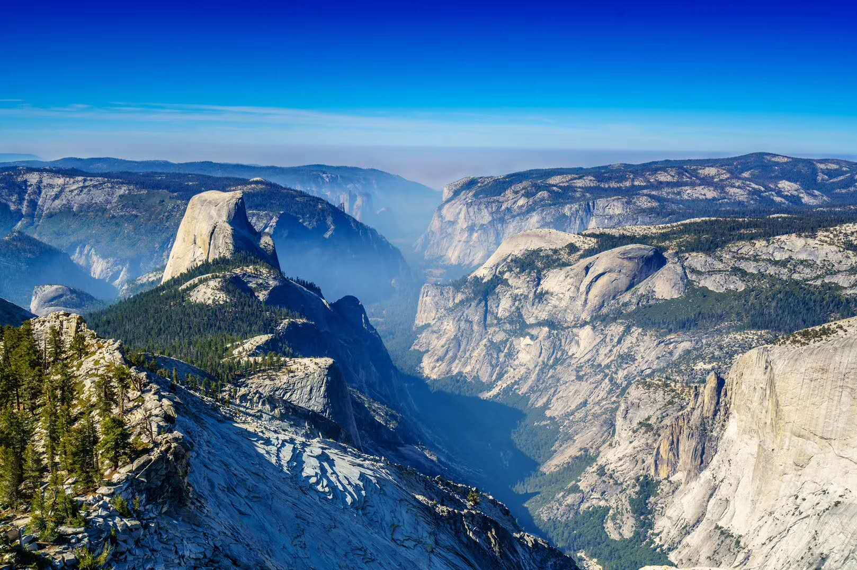
University Physics
Xi’an Jiaotong University
Nov. 29, 2022
Yosemite National Park

Slide 2
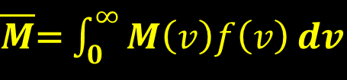
回顾：
1. 理想气体分子按速率分布规律 （平衡态）
速率有关的物理量统计平均值：
连续化
平均碰撞频率
平均平动动能
分子按速率的分布规律
2. 理想气体温度公式（平衡态）
大量分子热运动的统计结果
/37

Slide 3
§12.7 能量按自由度均分定理
一、分子的自由度
自由度数：确定一个分子的空间位置所需要的独立坐标数
刚性分子：分子内原子之间的距离保持不变的分子
γ
γ
分子种类 | 分子模型 | 平动自由度 t | 转动自由度 r | 总自由度 i＝t＋r
单原子分子
刚性双原子分子
刚性三原子以上分子
质点 | 3 | 0 | 3
由刚性杆连接的两个质点 | 3 | 2 | 5
刚体 | 3 | 3 | 6
/28

Slide 4
二. 能量按自由度均分定理
理想气体分子的平均平动动能
平衡态，沿x, y, z三个方向运动的概率均等
气体分子的平均平动动能是平均分配在每一个平动自由度上的。由于气体分子运动的无规则性，各自由度没有哪个是特殊的，因此在温度为 T 的平衡状态下，
每个平动自由度的平均平动动能为
能量分配原则称为能量按自由度均分定理
/28

Slide 5
说明
能量按自由度均分是大量分子统计平均的结果，是分子
间的频繁碰撞而致。
(2) 某种气体分子具有 t 个平动自由度和 r 个转动自由度， s
个振动自由度，
则每个气体分子的平均总动能
分子内原子间的平均势能 ，
每个气体分子的平均总能量
(3) 对于刚性分子
气体分子的平均总动能等于平均总能量
/28

Slide 6
三. 理想气体的内能
·
内能
系统中与热现象有关的那部分能量
·
气体中所有分子各种形式动能和分子内原子间振动势能的总和
理想气体的内能
每个气体分子的平均总能量
1 mol 理想气体的内能
ν mol 理想气体的内能
结论：一定质量的理想气体内能完全取决于分子运动的自
由度数和气体的温度，与气体的体积和压强无关。
刚性分子气体：
/37

Slide 7
四. 理想气体的摩尔热容
理想气体的定体摩尔热容
理想气体的定压摩尔热容
比热容比
单原子分子气体
刚性
双原子分子气体
多原子分子气体
1 mol 理想气体的内能变化
ν mol 理想气体的内能变化
/37

Slide 8
注意：
一般，温度变化范围不大，气体的 近似为常数
自由度“解冻”或“冻结”
/37

Slide 9
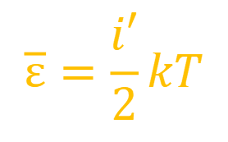
例
若盛有某种理想气体的容器漏气，当气体的压强和分
子数密度各减为原来的一半时
问气体的内能及气体分子的平均总动能是否改变？ （漏气前后气体均处于平衡态）
解:
$$\overline{ε}=\frac{i′}{2}kT$$
/37

Slide 10
例
容器内有某一理想气体的温度273K，密度为ρ= 1.25 g/m³，压强为 p = 1.0×10⁻³ atm
(1) 气体的摩尔质量，是何种气体？
(2) 气体分子的平均平动动能和平均转动动能？
(3) 单位体积内气体分子的总平动动能？
(4) 设该气体有0.3 mol，气体的内能？
求
解
(1) 由
由结果可知，这是N₂ 或CO气体
/37

Slide 11
(2) 气体分子平均平动动能和平均转动动能？
(3) 单位体积内气体分子的总平动动能？
(4) 由气体的内能公式，有
/37

Slide 12
§12.8 玻耳兹曼分布律
问题：
麦克斯韦速率分布律是关于无外力场时，气体分子
的速率分布。此时，分子在空间的分布是均匀的。
若有外力场存在，分子按密度如何分布呢？
一. 重力场中粒子按高度的分布
h+dh
平衡态下气体的温度处处
相同，气体的压强为
h
非均匀的稳定分布
/37

Slide 13
n
O
h
在重力场中，粒子数密度随高度增大而指数衰减。
T 越高，n 减小越缓慢；
μ 越大，n减小越迅速。
等温气压公式
式中 p₀ 是高度为零处的压强
/37

